Slide 1
アカデミック・スキル (4)大学での学びと履修体系3
丹野忠晋
拓殖大学政経学部
2020年6月16日

Slide 2
講義の進め方．使い方
シラバスにある教科書を用意してください．自分のノートと筆記用具を用意してください
どちらの講義を受けてもOKです．teamsの会議に参加できないオンデマンド型の受講者の資料を解説します
私の音声が流れスライドが進みます．問題演習の部分や教科書を参照する部分は【ESC】を押してスライドショーを一時停止してください．問題を解き終わるなどしたら【SHIFT】+【F5】を押して見終わった部分からスライドショーを再開してください．
アンケートと課題はteamsを受けた人はteamsの課題機能で、Bbを受けた人はBbの課題機能で提出してください。一回でOK。これ以外の提出方法は認めません。

Slide 3
標準習得単位数
上限まで履修登録をすることを目指す(p.27)
平均修得単位数は約135単位(可能なのは160単位)
卒業要件は126単位なので3年で120単位取れば後は4年でゼミナール(4)とゼミナール論文(4)でOK
4年次に8単位以上履修し4単位を修得が要件(p.28)
4年次には専門科目数科目を未履修で，それを取りに大学に来る学生が大半

Slide 4
単位認定科目1
ゼミナール論文 4年ゼミナールに属して指導を受けて論文等を制作して4単位(p.32)．基準：
研究テーマ
情報収集及び分析
研究方法
論理構成
論文構成

Slide 5
単位認定科目2
海外研修 大学が実施する短期研修や諸活動について，研修期間により2単位か4単位を与える
学外機関主催の研修は申請方法が異なるのに注意
実務研修 学内外のインターンシップに，研究期間に応じて2単位か4単位を与える
環境研修 政経学部が主催する環境研修に参加して所定の課程を修めて2単位

Slide 6
資格試験
多くの資格試験の合格者に単位を認定
例えば，英検（実用英語検定）の2級には2単位,
準1級には2単位
資格試験（外国語）中級，資格試験（外国語）上級として申請できる単位数は4単位まで
申請できる言語は本人が履修や単位取得した必修外国語のみ．母語とする人は申請不可
過去2年以内に取得した資格が有効

Slide 7
経済学科コース
政経学部経済学科の目的「経済学分野における理論的・実務的知識を身につけ，グローバル化時代の実社会の諸問題を的確に指摘し，解決できる能力と意欲を持った人材を育成すること」(P.48)
進路に合わせて4つのコースを提示．これはお勧めでありこれ以外の履修はもちろんOK
経済アナリスト・コース
グローバル・エコノミー・コース
ナショナル・エコノミー・コース
ローカル・エコノミー・コース

Slide 8
公務員を目指す
多くの合格者が2年の終わりか3年から予備校へ
試験科目も視野に入れて1年次から計画的に履修
公務員試験の申込みは4年の4月から
国家，地方，職種別試験，1次，2次，面接
景気の悪いときは公務員の人気が高まる
教養科目
専門科目（法律系，経済系，行政系，その他）

Slide 9
カリキュラムマップ
「卒業認定・学位授与の方針（ディプロマ・ポリシー）」における到達目標を達成するために順次に履修すべき順序を設けている(p.74)
建学の精神「積極進取の気概とあらゆる民族から敬慕されるに値する教養と品格」と政経学部は…
経済学科は…
科目ナンバリング(p.88)
カリキュラム・ツリー(p.91)，次ページ参照

Slide 10
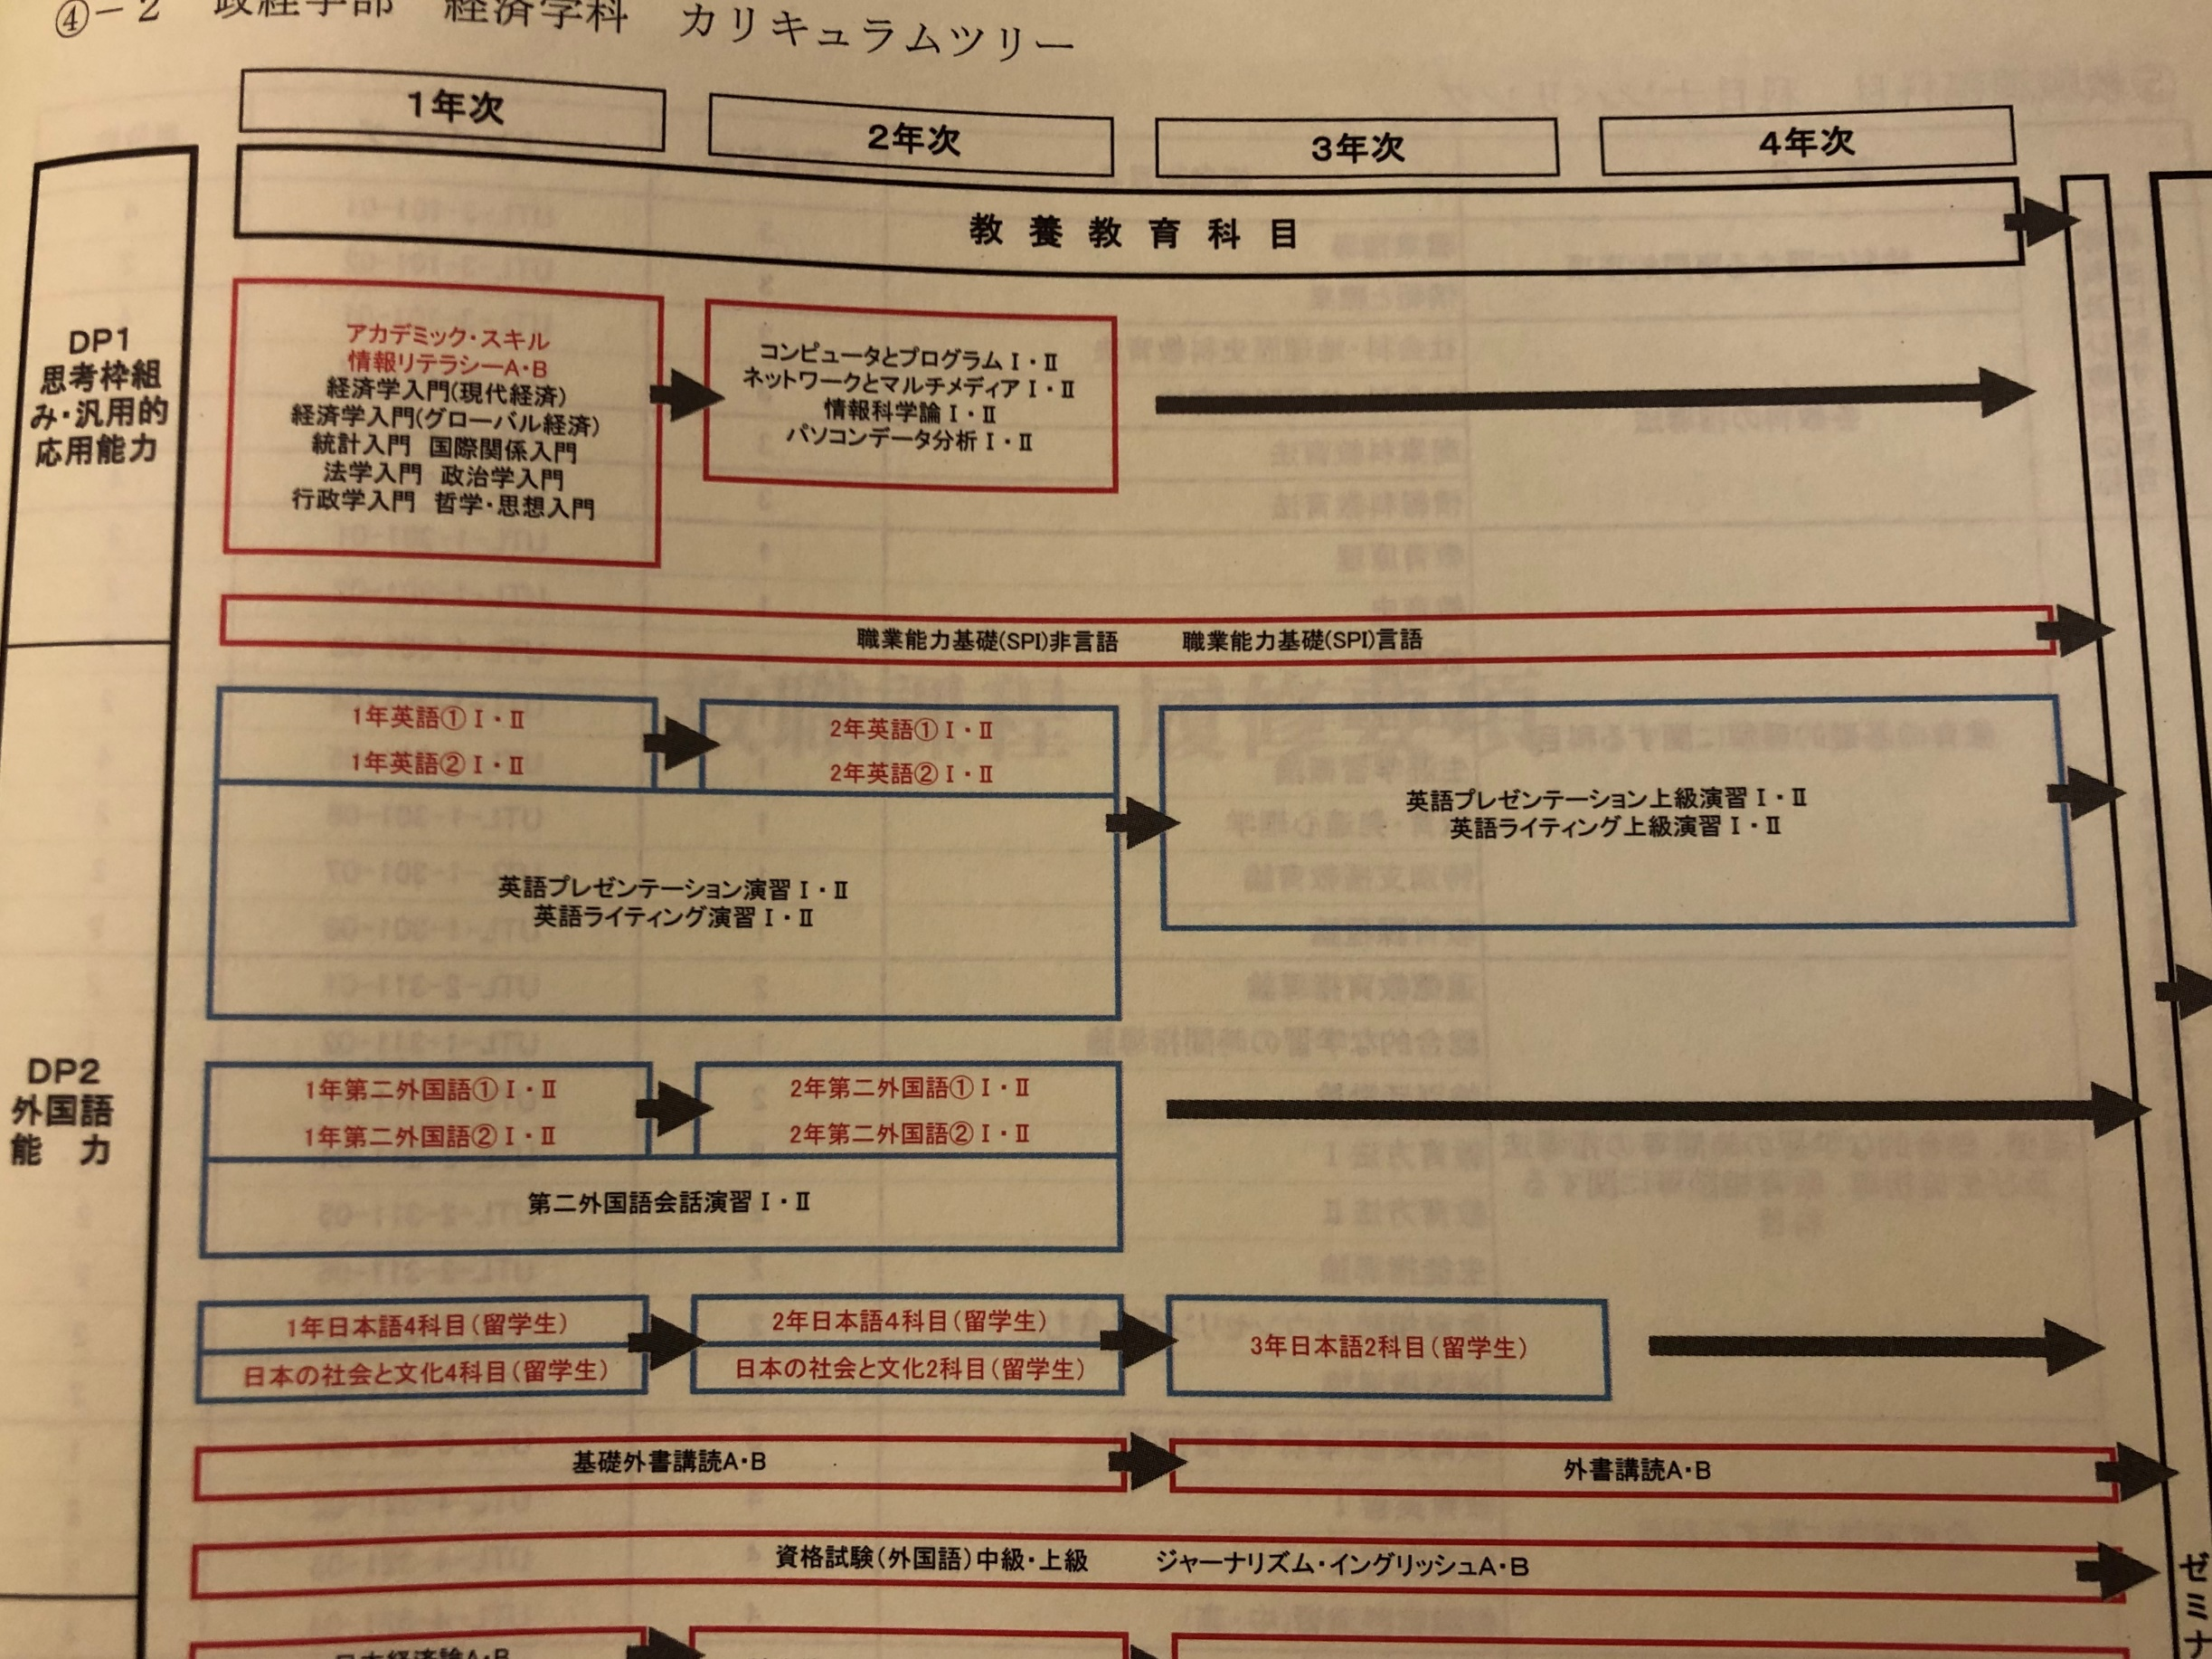

Slide 11
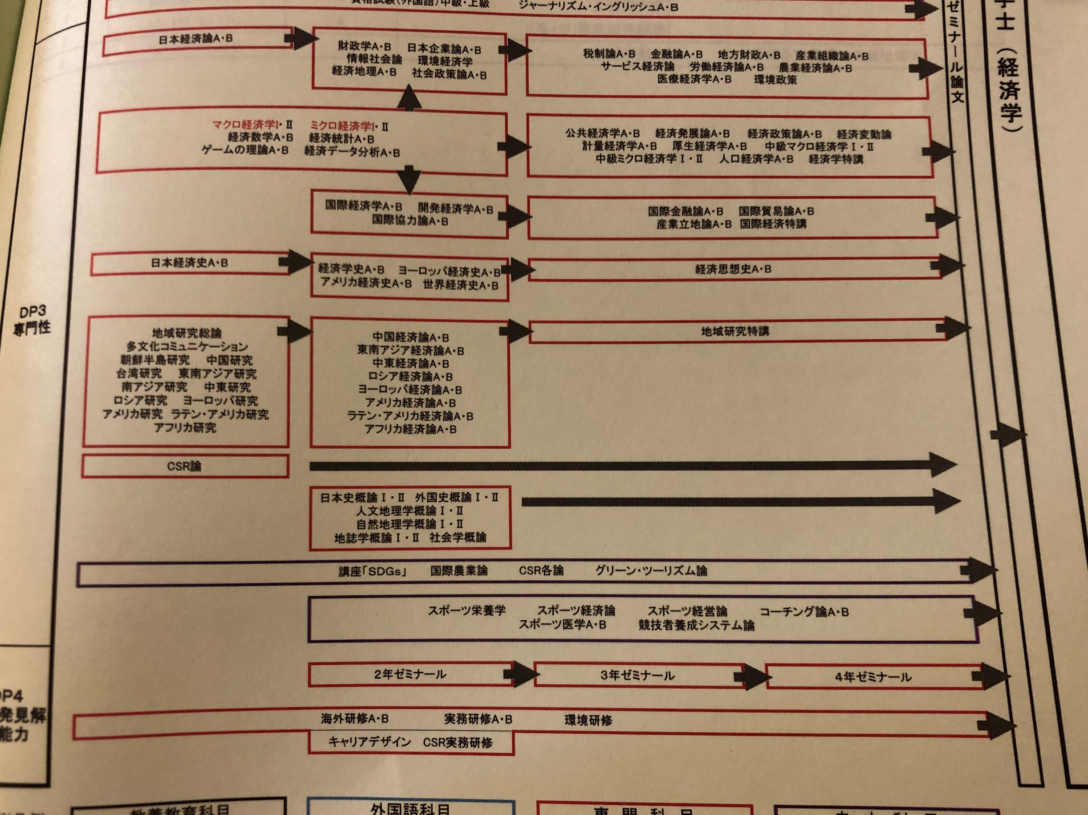

Slide 12
まとめ
標準習得単位数
単位認定科目
資格試験
経済学科コース
公務員を目指す
カリキュラムマップ

